Slide 1

ХҮН АМ, НИЙГМИЙН ҮЗҮҮЛЭЛТ – Өрх, хүн амын тоо
ӨРХ, ХҮН АМЫН ТОО
Хүн амын нас, хүйсний суварга
Хүн амын тоо, насны бүлгээр
Эрэгтэй
Эмэгтэй

Slide 2
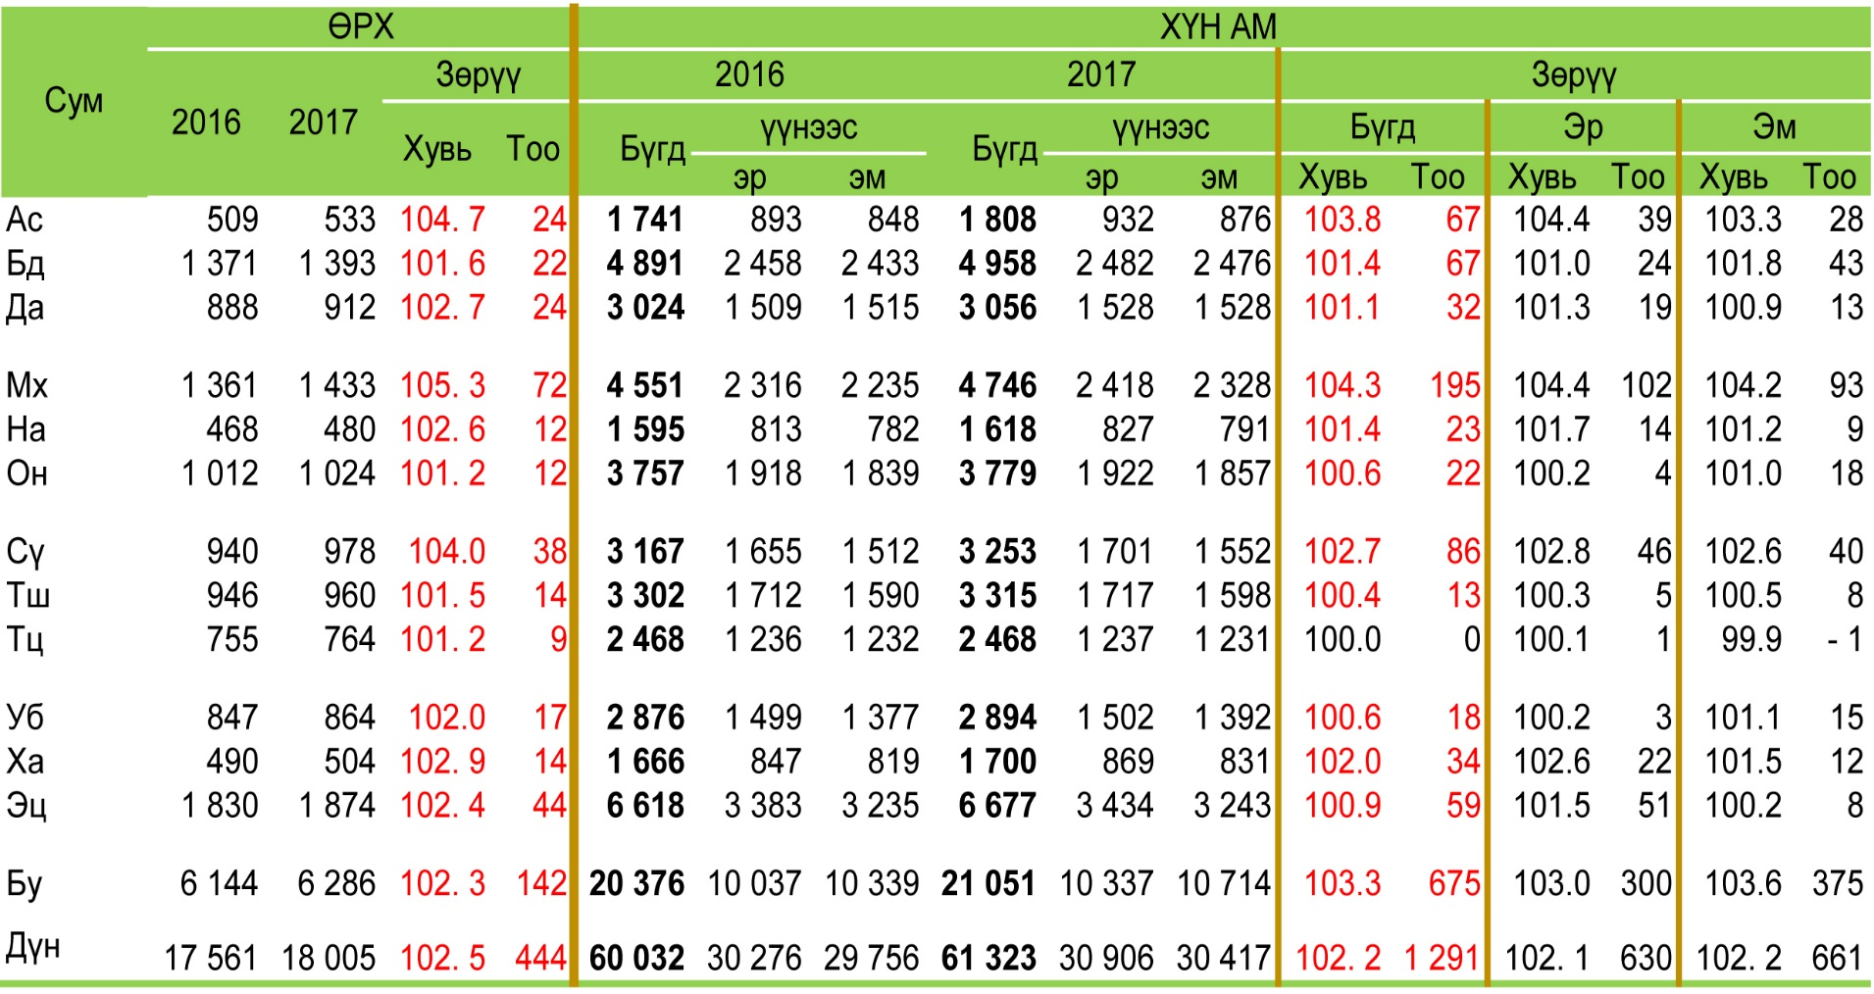
ХҮН АМ, НИЙГМИЙН ҮЗҮҮЛЭЛТ – Өрх, хүн амын тоо
ӨРХ, ХҮН АМЫН ТОО, сумаар
Сүхбаатар аймаг 2017 оны эцэст 18.0 мянган өрх, 61.3 мянган хүн амтай болж урьд оноос өрх 2.5 хувь буюу 444, хүн ам 2.2 хувь буюу 1291 тус тус өслөө.

Slide 3
ХҮН АМ, НИЙГМИЙН ҮЗҮҮЛЭЛТ – Шилжилт хөдөлгөөн
2017 онд 779 хүн шилжин ирж, 626 хүн шилжин явсан нь урьд оноос шилжиж ирэгсэд 15.9 хувь буюу 107 хүнээр өсч, шилжин явагсад 9.0 хувь буюу 46 хүнээр буурчээ. Шилжин ирэгсдээс 58.2 хувь, шилжин явагсдын 61.7 хувь нь Улаанбаатар хот болон аймаг хооронд шилжилт хөдөлгөөнд оролцсон байна.

Slide 4
НИЙГМИЙН ЗАРИМ ҮЗҮҮЛЭЛТҮҮД:
Өнчин хүүхдийн тоо
Өрх толгойлсон гишүүдийн тоо
Хөгжлийн бэрхшээлтэй иргэдий тоо

Slide 5
ХҮН АМ, НИЙГМИЙН ҮЗҮҮЛЭЛТ – Хүн амын ердийн хөдөлгөөн
Гэрлэлт /1000 хүнд ноогдох/
Цуцлалт /1000 хүнд ноогдох/
Үрчлэлт /1000 хүнд ноогдох/

Slide 6


ХҮН АМ, НИЙГМИЙН ҮЗҮҮЛЭЛТ - Хөдөлмөр
Хөдөлмөрийн хэлтэст шинээр бүртгүүлсэн болон ажилд зуучлагдан орсон иргэд, жил бүрийн эхний 12 сарын байдлаар
Бүртгэлтэй ажилгүй иргэд, боловсролын түвшингээр, 2017 оны 12 дугаар сарын эцэст

Slide 7

ХҮН АМ, НИЙГМИЙН ҮЗҮҮЛЭЛТ – Нийгмийн даатгал, халамж

Slide 8

ХҮН АМ, НИЙГМИЙН ҮЗҮҮЛЭЛТ – Боловсрол
Сургуулийн өмнөх боловсролд хамрагдагсад
1-р ангид элссэн сурагчид
ЕБС-д суралцагчдын тоо
МСҮТ-д суралцагсдын тоо

Slide 9
ХҮН АМ, НИЙГМИЙН ҮЗҮҮЛЭЛТ – боловсрол
ЕБС-ийг төгсөгчдийн тоо
МСҮТ-ийг төгсөгчдийн тоо

Slide 10

ХҮН АМ, НИЙГМИЙН ҮЗҮҮЛЭЛТ – Эрүүл мэнд

Slide 11

ХҮН АМ, НИЙГМИЙН ҮЗҮҮЛЭЛТ – Соёл, урлаг
Урлагийн үзүүлэлтүүд
Музейн үзүүлэлтүүд
Номын сангийн үзүүлэлтүүд

Slide 12

ХҮН АМ, НИЙГМИЙН ҮЗҮҮЛЭЛТ – Газар өмчлөл
Газар өмчлөх өргөдөл гаргасан иргэдийн тоо, өссөн дүнгээр
Засаг даргын шийдвэр гарсан иргэдийн тоо, өссөн дүнгээр
2003 оноос өссөн дүнгээр 10368 иргэн газар өмчлөх өргөдөл гаргаснаас 9783 иргэнд 885.12 га газрыг Засаг даргын шийдвэрээр өмчлүүлсэн байна. Харин аж ахуйн зориулалтаар 25 иргэнд 2.54 га газрыг олгосон байна.
2017 онд 912 иргэн газар өмчлөх өргөдөл гаргасны 736 нь шинээр, Засаг даргын шийдвэрээр 682 иргэнд 65.88 га газрыг өмчлүүлсэн. Үүний 612 иргэн нь шинээр авч байна

Slide 13

ХҮН АМ, НИЙГМИЙН ҮЗҮҮЛЭЛТ – Гэмт хэрэг

Slide 14
ХҮН АМ, НИЙГМИЙН ҮЗҮҮЛЭЛТ – Гэмт хэрэг
Сэжигтэн яллагчдын тоо, жил бүрийн эхний 12 сарын байдлаар

Slide 15

МАКРО ЭДИЙН ЗАСГИЙН ҮЗҮҮЛЭЛТ -
ÇÝÝË, ÕÀÄÃÀËÀÌÆÈÉÍ ¯ËÄÝÃÄÝË. áàíêóóäààð, ñàðûí ýöýñò, ñàÿ.òºã
Банк | Зээлийн өрийн үлдэгдэл |  |  |  |  | Хадгаламжийн үлдэгдэл
 | 2015.XII | 2016.XII |  |  | 2017.XII | 2015.XII | 2016.XII |  | 2017.XII
ÕÀÀÍ | 59 166.5 | 63 903.6 |  |  | 69 867.7 | 15 571.8 | 26 971.9 |  | 32 693.2
ÕÀÑ | 4 923.1 | 4 607.2 |  |  | 5 787.5 | 3 828.8 | 4 655.7 |  | 5 529.9
Голомт | 4 539.9 | 4 167.5 |  |  | 7 120.9 | 1 190.0 | 1 840.2 |  | 2 679.1
Төрийн банк | 24 131.3 | 26 146.9 |  |  | 31 968.3 | 11 877.0 | 13 363.7 |  | 14 943.3
Капитал банк | 1 080.8 | 561.5 |  |  | 312.7 | 206.7 | 267.0 |  | 705.8
Дүн | 93 841.6 | 99 386.7 |  |  | 115 057.1 | 32 674.3 | 47 098.5 |  | 56 551.4

Slide 16

МАКРО ЭДИЙН ЗАСГИЙН ҮЗҮҮЛЭЛТ – Улсын нэгдсэн төсөв

Slide 17

МАКРО ЭДИЙН ЗАСГИЙН ҮЗҮҮЛЭЛТ – Хэрэглээний үнийн индекс
Хэрэглээний үнийн индекс /өмнөх оны 12 сар=100%/

Slide 18
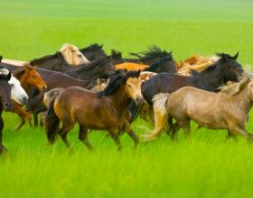
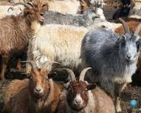
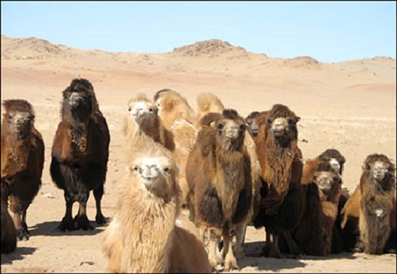
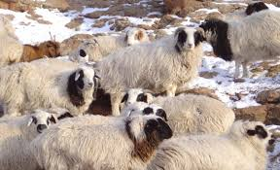
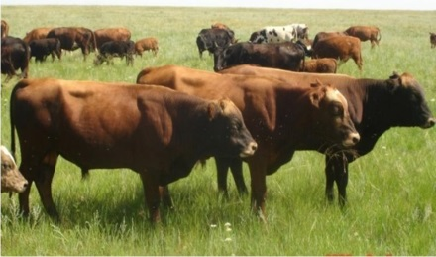
МАЛ ТООЛЛОГЫН ДҮН
Малын тоо 2017 онд 3527.4 мянган толгой болж, хамгийн дээд хэмжээндээ хүрлээ.
Малын тоо, толгойн хүрсэн дээд түвшин, төрөл, мян.толгой
1953 он
(40.4)
2017 он
(315.6)
2017 он
(1152.4)
2017 он
(1815.3)
2017 он
(236.8)

Slide 19
МАЛ ТООЛЛОГЫН ДҮН
Мал сүргийн бүтэц, 2016 онтой харьцуулснаар
Мал тооллогын 2017 оны дүнгээр сүрэгт хонь эзлэх хувь 0.5 пунктээр өсч, тэмээ, ямаа, адуу, үхрийн эзлэх хувь 0.1-0.2 пунктээр буурсан байна.

Slide 20
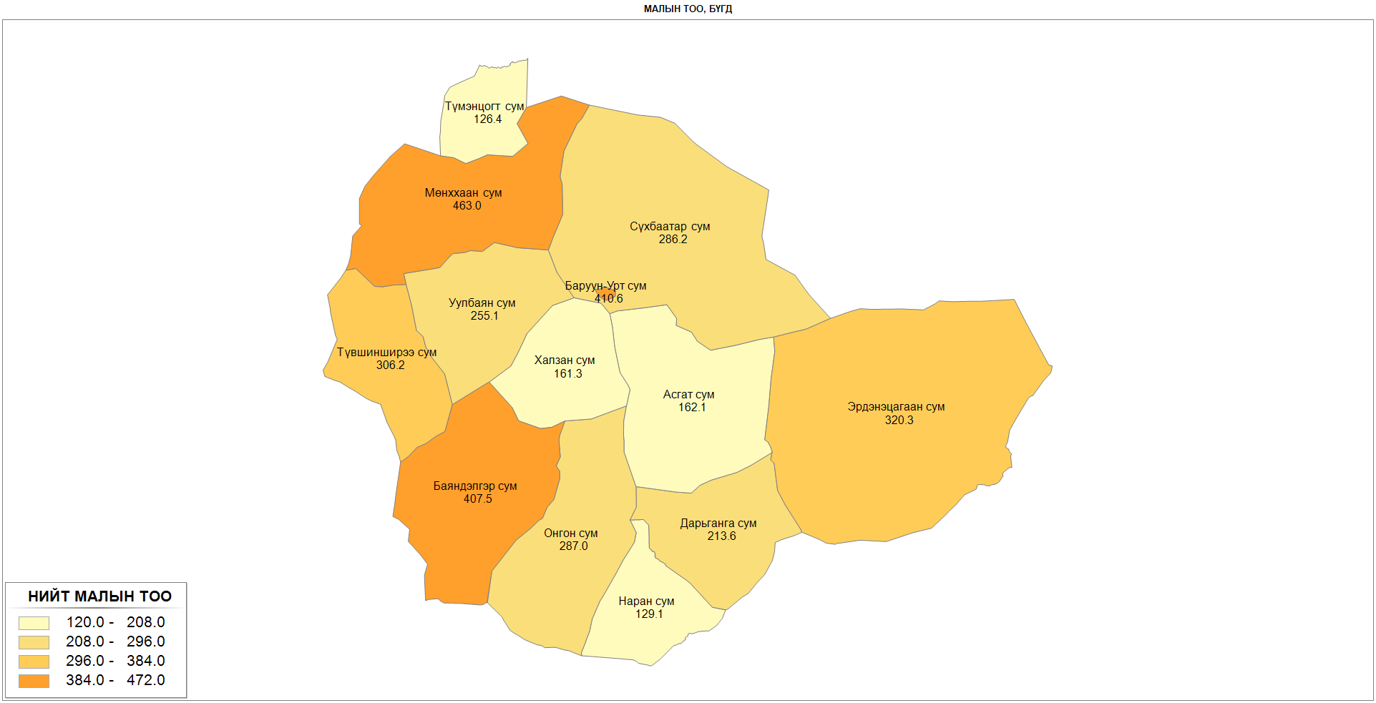
МАЛ ТООЛЛОГЫН ДҮН
МАЛЫН ТОО, мян.тол, сумаар
Мал тооллогын дүнгээр 2017 оны жилийн эцэст малын тоо 3528.4 мянган толгойд хүрч, өмнөх оныхоос 498.0 мянган толгой буюу 16.4 хувиар өссөн байна. Манай аймаг нийслэл, 21 аймгийн дотор 10-рт орж байна.
1
2
5
4
3

Slide 21
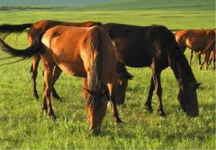
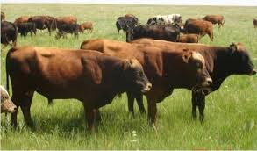
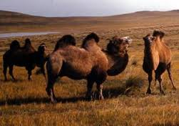
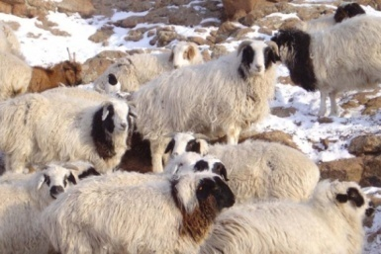
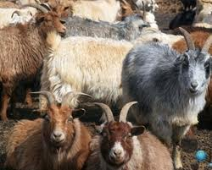
МАЛ ТООЛЛОГЫН ДҮН
Малын тоо 5 төрөл дээр өсөв
274.7
315.6
2017
40.9 мян.тол буюу 14.9 хувиар өссөн
2016
209.3
236.8
2017
27.5 мян.тол буюу 13.1 хувиар өссөн
2016
7.9
8.3
2017
0.4 мян.тол буюу 5.8 хувиар өссөн
2016
1542.2
1815.3
2017
273.1 мян.тол буюу 17.7 хувиар өссөн
2016
996.4
1152.3
2017
155.9 мян.тол буюу 15.6 хувиар өссөн
2016

Slide 22
МАЛ ТООЛЛОГЫН ДҮН
Малын тоо сумаар, мян.толгой
Сум | Бүгд | Тэмээ | Адуу | Үхэр | Хонь | Ямаа
Нийт | 3 528.4 | 8.3 | 315.6 | 236.8 | 1 815.3 | 1 152.4
Баруун-Урт | 410.6 | 0.5 | 42.7 | 30.7 | 207.5 | 129.2
Асгат | 162.1 | 0.3 | 20.7 | 13.2 | 76.8 | 51.1
Баяндэлгэр | 407.5 | 0.9 | 20.2 | 20.8 | 220.5 | 145.1
Дарьганга | 213.6 | 0.2 | 22.6 | 19.7 | 107.7 | 63.4
Мөнххаан | 463.0 | 0.7 | 41.2 | 29.1 | 237.2 | 154.8
Наран | 129.1 | 0.2 | 9.8 | 10.9 | 69.8 | 38.4
Онгон | 287.0 | 0.8 | 19.0 | 19.1 | 168.5 | 79.7
Сүхбаатар | 286.2 | 1.1 | 27.0 | 18.4 | 158.0 | 81.7
Түвшинширээ | 306.2 | 1.3 | 18.4 | 13.5 | 158.8 | 114.3
Түмэнцогт | 126.4 | 0.3 | 17.0 | 12.0 | 54.4 | 42.7
Уулбаян | 255.1 | 1.1 | 18.6 | 13.0 | 143.9 | 78.6
Халзан | 161.3 | 0.3 | 15.6 | 11.1 | 89.1 | 45.2
Эрдэнэцагаан | 320.3 | 0.7 | 42.8 | 25.4 | 123.1 | 128.3
Улаан өнгөөр тэмдэглэсэн сум малын тоо өмнөх оноос түвшинд байгаа.

Slide 23
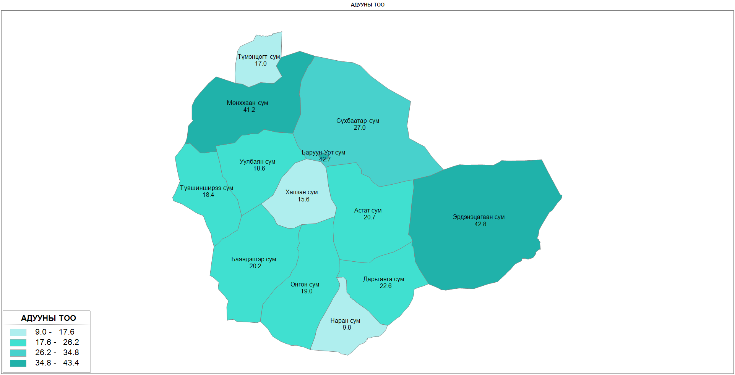
МАЛ ТООЛЛОГЫН ДҮН
Адууны тоо, сумаар
Улсад адуугаараа 4-рт ордог.
Хамгийн олон адуутай сум мян.тол:

Slide 24
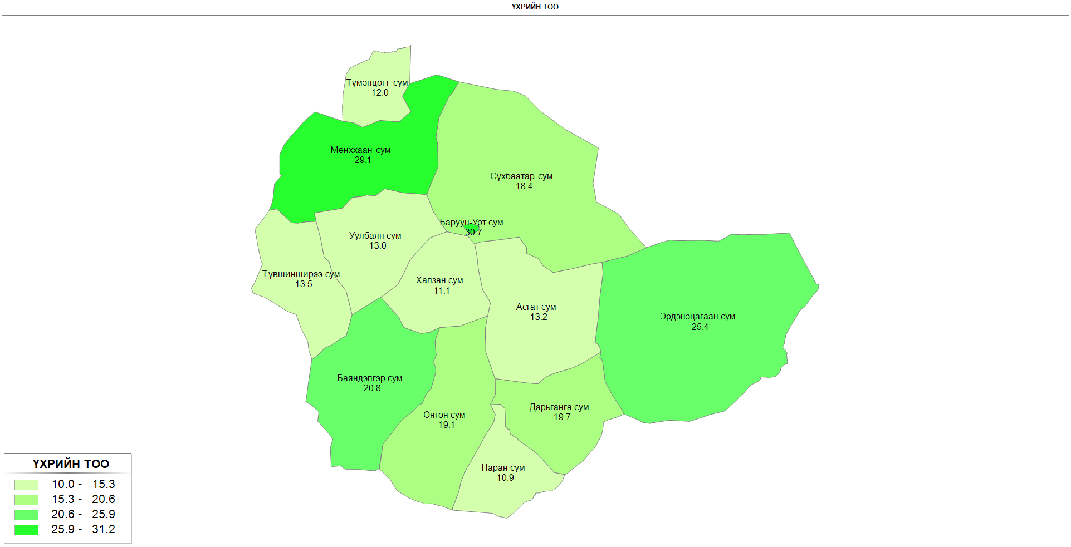
МАЛ ТООЛЛОГЫН ДҮН
Үхрийн тоо, сумаар
Улсад үхрээр 8-рт ордог.
Хамгийн олон үхэртэй сум мян.тол:

Slide 25
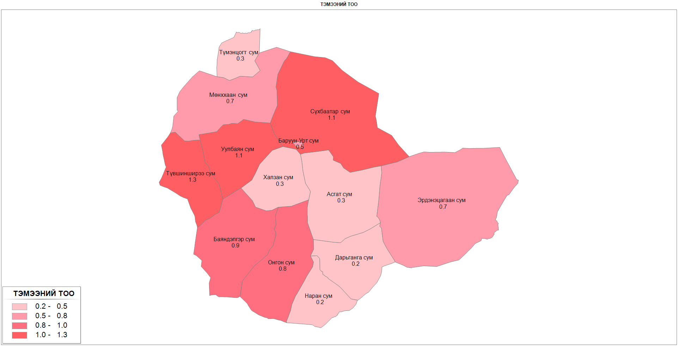
МАЛ ТООЛЛОГЫН ДҮН
Тэмээний тоо, сумаар
Улсад тэмээгээр 9-рт ордог.
Хамгийн олон тэмээтэй сум мян.тол:

Slide 26
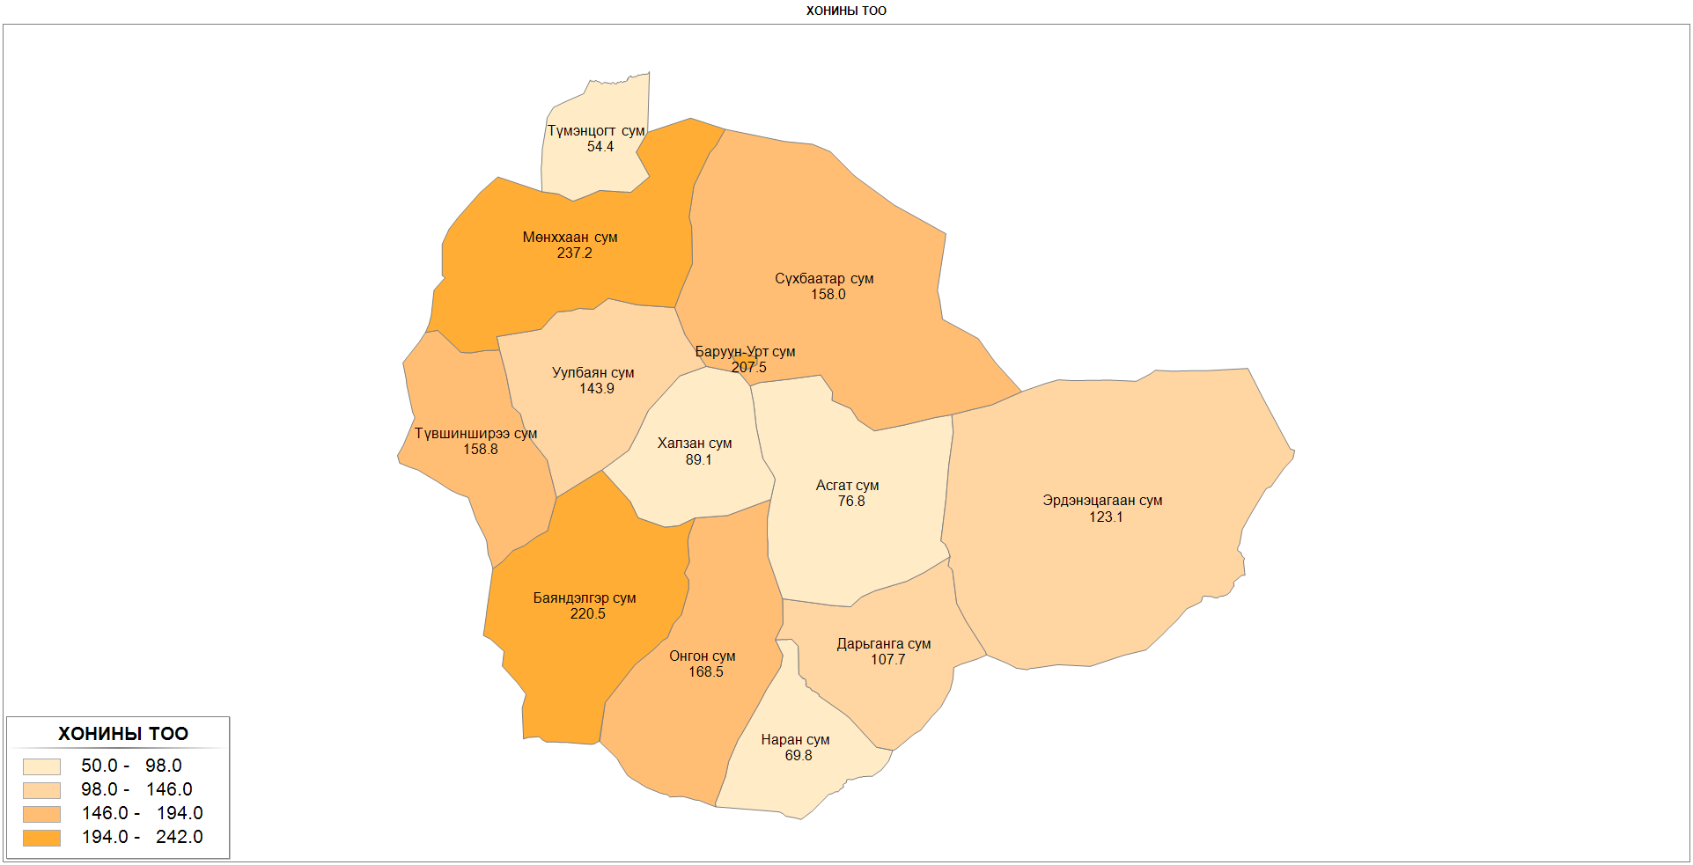
МАЛ ТООЛЛОГЫН ДҮН
Хонины тоо, сумаар
Улсад хониор 7-рт ордог.
Хамгийн олон хоньтой сум мян.тол:

Slide 27
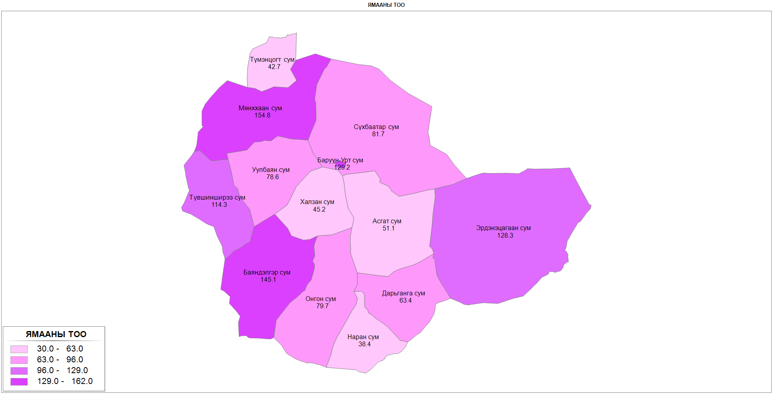
МАЛ ТООЛЛОГЫН ДҮН
Ямааны тоо, аймгаар
Улсад ямаагаар 13-рт ордог.
Хамгийн олон ямаатай сум мян.тол:

Slide 28
Хамгийн олон малтай баг, сумд, малын тоогоор
Нийт малын тоо, мянган толгой
Сумын түвшин |  | Тоо | Улсад | Багийн түвшин |  |  | Тоо | Улсад
1 | Мөнххаан | 463.0 | 4 | 1 | Баруун-Урт | 8-р баг | 281.8 | 1
2 | Баруун-Урт | 410.6 | 11 | 2 | Мөнххаан | 3-р баг | 110.2 | 15
3 | Баяндэлгэр | 407.5 | 12 | 3 | Мөнххаан | 1-р баг | 105.2 | 24
4 | Эрдэнэцагаан | 320.3 | 39 | 4 | Онгон | 1-р баг | 103.0 | 28
5 | Түвшинширээ | 306.2 | 47 | 5 | Сүхбаатар | 1-р баг | 102.7 | 29
Тэмээний тоо, мянган толгой
Сумын түвшин |  | Тоо | Улсад | Багийн түвшин |  |  | Тоо | Улсад
1 | Түвшинширээ | 1.3 | 74 | 1 | Сүхбаатар | 3-р баг | 0.5 | 186
2 | Уулбаян | 1.1 | 79 | 2 | Түвшинширээ | 5-р баг | 0.5 | 191
3 | Сүхбаатар | 1.1 | 83 | 3 | Уулбаян | 1-р баг | 0.4 | 215
4 | Баяндэлгэр | 0.9 | 88 | 4 | Баяндэлгэр | 5-р баг | 0.4 | 222
5 | Онгон | 0.8 | 93 | 5 | Баруун-Урт | 8-р баг | 0.3 | 244

Slide 29
Хамгийн олон малтай баг, сумд, малын тоогоор
Адууны тоо, мянган толгой
Сумын түвшин |  | Тоо | Улсад | Багийн түвшин |  |  | Тоо | Улсад
1 | Эрдэнэцагаан | 42.8 | 1 | 1 | Баруун-Урт | 8-р баг | 26.3 | 1
2 | Баруун-Урт | 42.7 | 2 | 2 | Мөнххаан | 1-р баг | 12.6 | 4
3 | Мөнххаан | 41.2 | 3 | 3 | Түмэнцогт | 1-р баг | 9.6 | 10
4 | Сүхбаатар | 27.0 | 23 | 4 | Эрдэнэцагаан | 1-р баг | 9.3 | 11
5 | Дарьганга | 22.6 | 34 | 5 | Сүхбаатар | 2-р баг | 9.0 | 13
Үхрийн тоо, мянган толгой
Сумын түвшин |  | Тоо | Улсад | Багийн түвшин |  |  | Тоо | Улсад
1 | Баруун-Урт | 30.7 | 17 | 1 | Баруун-Урт | 8-р баг | 20.1 | 3
2 | Мөнххаан | 29.1 | 22 | 2 | Мөнххаан | 1-р баг | 7.3 | 78
3 | Эрдэнэцагаан | 25.4 | 34 | 3 | Мөнххаан | 3-р баг | 6.7 | 99
4 | Баяндэлгэр | 20.8 | 53 | 4 | Онгон | 1-р баг | 6.4 | 111
5 | Дарьганга | 19.7 | 66 | 5 | Дарьганга | 4-р баг | 6.3 | 115

Slide 30
Хамгийн олон малтай баг, сумд, малын тоогоор
Хонины тоо, мянган толгой
Сумын түвшин |  | Тоо | Улсад | Багийн түвшин |  |  | Тоо | Улсад
1 | Мөнххаан | 237.2 | 5 | 1 | Баруун-Урт | 8-р баг | 146.5 | 1
2 | Баяндэлгэр | 220.5 | 12 | 2 | Онгон | 1-р баг | 61.9 | 17
3 | Баруун-Урт | 207.5 | 17 | 3 | Сүхбаатар | 1-р баг | 61.5 | 19
4 | Онгон | 168.5 | 31 | 4 | Мөнххаан | 3-р баг | 58.4 | 26
5 | Түвшинширээ | 158.8 | 38 | 5 | Баяндэлгэр | 4-р баг | 57.5 | 28
Ямааны тоо, мянган толгой
Сумын түвшин |  | Тоо | Улсад | Багийн түвшин |  |  | Тоо | Улсад
1 | Мөнххаан | 154.8 | 26 | 1 | Баруун-Урт | 8-р баг | 88.6 | 1
2 | Баяндэлгэр | 145.1 | 35 | 2 | Мөнххаан | 3-р баг | 36.4 | 114
3 | Баруун-Урт | 129.2 | 52 | 3 | Баяндэлгэр | 4-р баг | 35.6 | 124
4 | Эрдэнэцагаан | 128.3 | 54 | 4 | Мөнххаан | 5-р баг | 33.6 | 153
5 | Түвшинширээ | 114.3 | 76 | 5 | Мөнххаан | 1-р баг | 33.0 | 167

Slide 31
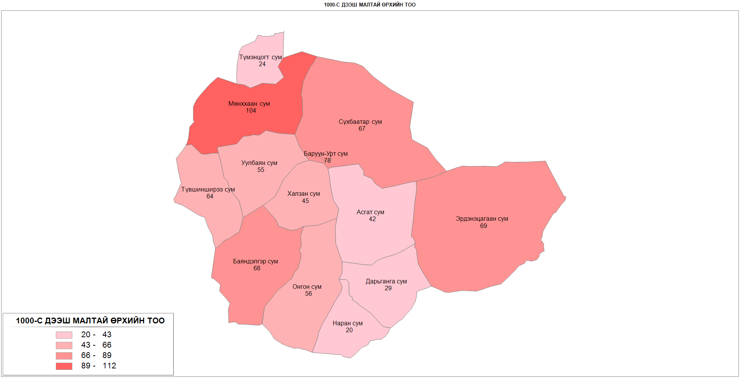
МАЛ ТООЛЛОГЫН УРЬДЧИЛСАН ДҮН
1000-аас дээш толгой малтай өрхийн тоо, байршлаар
Мянгаас дээш мал тоолуулсан өрх 718 болж урьд оноос 165 өрхөөр өссөн байна. Үүний дотор 1000-1499 малтай өрх 557, 1500-2000 малтай өрх 114, 2001-ээс дээш малтай өрх 47 болж өслөө.

Slide 32
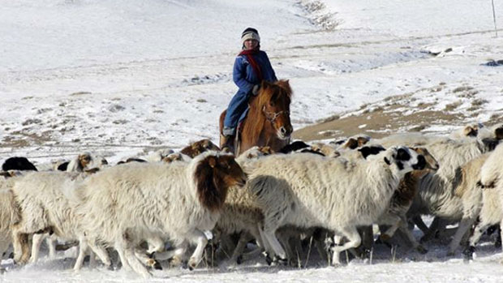
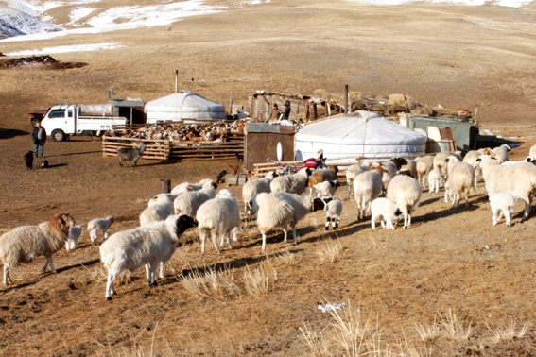
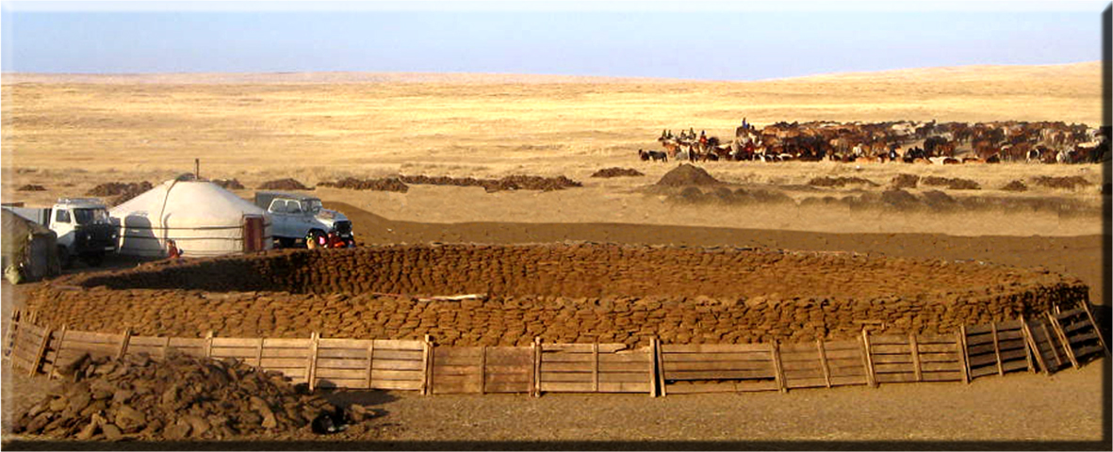
МАЛ ТООЛЛОГЫН УРЬДЧИЛСАН ДҮН
МАЛТАЙ, МАЛЧИН ӨРХ, МАЛЧДЫН ТОО

Slide 33

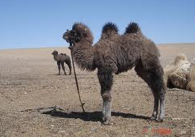
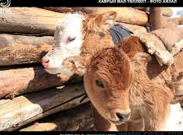
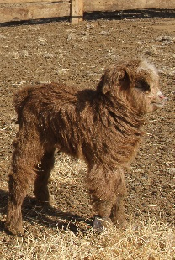
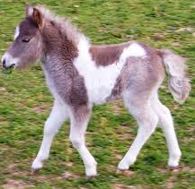
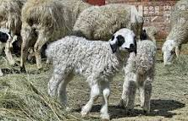
МАКРО ЭДИЙН ЗАСГИЙН ҮЗҮҮЛЭЛТ – Хөдөө аж ахуй

Slide 34
МАКРО ЭДИЙН ЗАСГИЙН ҮЗҮҮЛЭЛТ – Хөдөө аж ахуй

Slide 35
МАКРО ЭДИЙН ЗАСГИЙН ҮЗҮҮЛЭЛТ – Хөдөө аж ахуй
Тариалсан талбай, төрлөөр, 2017 оны 12 дугаар сарын байдлаар

Slide 36
МАКРО ЭДИЙН ЗАСГИЙН ҮЗҮҮЛЭЛТ – Хөдөө аж ахуй
Ургац хураалт, хадлан тэжээл, тн-оор, жил бүрийн 12 дугаар сарын байдлаар
 | 2014 | 2015 | 2016 | 2017
Үр тариа | 3965.0 | 2 003.3 | 1 820.6 | 1 894.5
Төмс | 713.6 | 601.0 | 514.6 | 572.4
Хүнсний ногоо | 352.0 | 237.1 | 245.8 | 255.9
Техникийн ургамал | 1 350.0 | 975.0 | 380.0 | 590.0
Тэжээлийн ургамал | 207.0 | 220.7 | - | -
Бэлтгэсэн өвс | 12 883.0 | 19 914.0 | 49 236.0 | 27 891.1
Бэлтгэсэн гар тэжээл | 250.5 | 298.9 | 229.4 | 237.1
Бэлтгэсэн хужир шүү | 4 331.4 | 5 247.0 | 3 732.4 | 7 919.7
Ургац хураалт, хадлан тэжээл, тн-оор, жил бүрийн 12 дугаар сарын байдлаар

Slide 37
МАКРО ЭДИЙН ЗАСГИЙН ҮЗҮҮЛЭЛТ – Аж үйлдвэр
МАКРО ЭДИЙН ЗАСГИЙН ҮЗҮҮЛЭЛТ – Аж үйлдвэр
АЖ ҮЙЛДВЭРИЙН САЛБАРЫН НИЙТ БҮТЭЭГДЭХҮҮН,
2010 оны зэрэгцүүлэх үнээр, сая төг
Аж үйлдвэрийн салбар | 2016 I-XII | 2017 I-XII | 2017
 |  |  | 2016
Нийт дүн | 43 734.8 | 50 794.2 | 116.1414
Уул уурхай, олборлох аж үйлдвэр | 39 370.2 | 46 480.1 | 118.0592
Боловсруулах аж үйлдвэр | 1 255.5 | 1 113.5 | 88.6897
Цахилгаан, дулааны эрчим хүч үйлдвэрлэл, усан хангамж | 3 109.1 | 3 200.6 | 102.9422
%
АЖ ҮЙЛДВЭРИЙН БОРЛУУЛСАН БҮТЭЭГДЭХҮҮН, оны үнээр, сая төг
Аж үйлдвэрийн салбар | 2016 I-XII | 2017 I-XII | 2017
 |  |  | 2016
Нийт дүн | 152 739.1 | 223 060.9 | 146.0
Уул уурхай, олборлох аж үйлдвэр | 140 370.1 | 210 951.1 | 150.3
Боловсруулах аж үйлдвэр | 2 711.3 | 2 128.8 | 78.5
Цахилгаан, дулааны эрчим хүч үйлдвэрлэл, усан хангамж | 9 657.7 | 9 981.0 | 103.3
%

Slide 38

МАКРО ЭДИЙН ЗАСГИЙН ҮЗҮҮЛЭЛТ – Тээвэр, барилга
Тээврээр зорчигчид, тээсэн ачаа жил бүрийн эцсийн байдлаар
Зорчигч эргэлт, ачаа эргэлт жил бүрийн эцсийн байдлаар
Шуудан, холбоо

Slide 39

МАКРО ЭДИЙН ЗАСГИЙН ҮЗҮҮЛЭЛТ – Барилга
Барилга угсралт, их засварын ажил, тэрбум төг.

Slide 40


